Slide 1
ΔΙΠΛΩΜΑΤΙΚΗ ΕΡΓΑΣΙΑ ΣΤΟ ΠΕΔΙΟ ΤΗΣ ΨΗΦΙΑΚΗΣ ΤΕΧΝΟΛΟΓΙΑΣ ΗΧΟΥ ΚΑΙ ΑΚΟΥΣΤΙΚΗΣ Τίτλος: ANC με Νευρωνικά Δίκτυα Ημ/νία έναρξης: Οκτώβριος 2024
Ονοματεπώνυμο: Πάνος Λελάκης
ΑΜ: 1083712
Τμήμα Ηλεκτρολόγων Μηχανικών και Τεχνολογίας Υπολογιστών – Πανεπιστήμιο Πατρών

Slide 2
Εισαγωγή-Σκοπός
Σκοπός: μελέτη και υλοποίηση συστήματος ANC
Στόχοι:
Θεωρητική μελέτη
Υλοποίηση συμβατικών αλγορίθμων ANC
Αντικατάσταση LMS block με Νευρωνικό Δίκτυο
Δοκιμές/προσομοιώσεις για διάφορες περιπτώσεις παραμέτρων/ειδών θορύβου
Σύγκριση αποτελεσμάτων και γραφικών παραστάσεων, συμπεράσματα

Slide 3
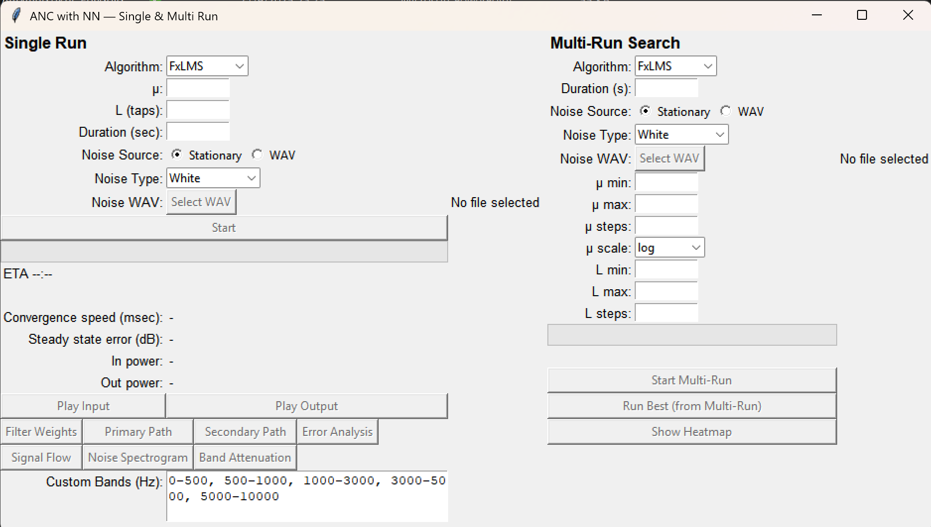
Πρόοδος εργασιών
Εργασίες που έχουν γίνει:
Εις βάθος κατανόηση της θεωρίας των συμβατικών αλγορίθμων ANC
Υλοποίηση συμβατικών αλγορίθμων ANC
Δημιουργία GUI για απλούστευση διεργασιών και καλύτερη εμφάνιση αποτελεσμάτων
Υποστήριξη multi simulation (ταυτόχρονη εκτέλεση πολλαπλών προσομοιώσεων και εύρεση βέλτιστου ζεύγους παραμέτρων για κάθε περίπτωση θορύβου)
Εμφάνιση βέλτιστων
Εργασίες που γίνονται αυτή τη στιγμή:
Debugging
Σύνταξη εκτενούς report με ό,τι έχει γίνει μέχρι τώρα
Οργάνωση ενδεικτικών αποτελεσμάτων και γραφικών παραστάσεων από προσομοιώσεις για διάφορες περιπτώσεις παραμέτρων και θορύβων

Slide 4
Μελλοντικές εργασίες
Ολοκλήρωση report, αποτελεσμάτων, γραφικών
Ολοκλήρωση θεωρητικής μελέτης Μηχανικής Μάθησης / Νευρωνικών Δικτύων
Αντικατάσταση LMS block με Νευρωνικό Δίκτυο
Οργάνωση και σύγκριση αποτελεσμάτων και γραφικών παραστάσεων
Σύνταξη κειμένου διπλωματικής εργασίας

Slide 5
Αναφορές
GitHub (κώδικας + noise wavs)
Papers (θεωρία)
ANC βιβλίο + 2 ML βιβλία (θεωρία)
Stackoverflow (κώδικας)
Geeksforgeeks (κώδικας + θεωρία)

